Slide 1
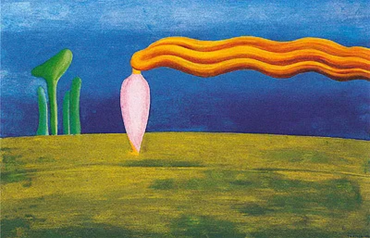
Obras de Tarsila do Amaral
Feito por: Ana Luiza Lima de Melo
E Isis Goulart Télck
Numeros: 2; 15.

Slide 2
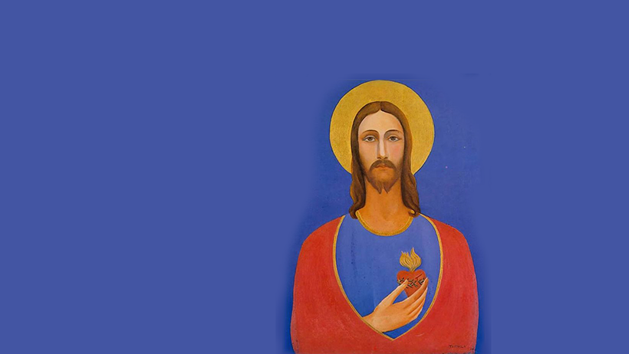

Tarsila do Amaral
Manteau rouge
Antropofagia
Os operários
Segunda classe
Tarsila 50 anos de pintura
Tarsilinha
Sagrado coração de Jesus
Anitta Malfatti
A negra
Manteau rouge
Carnaval em madureira

Slide 3
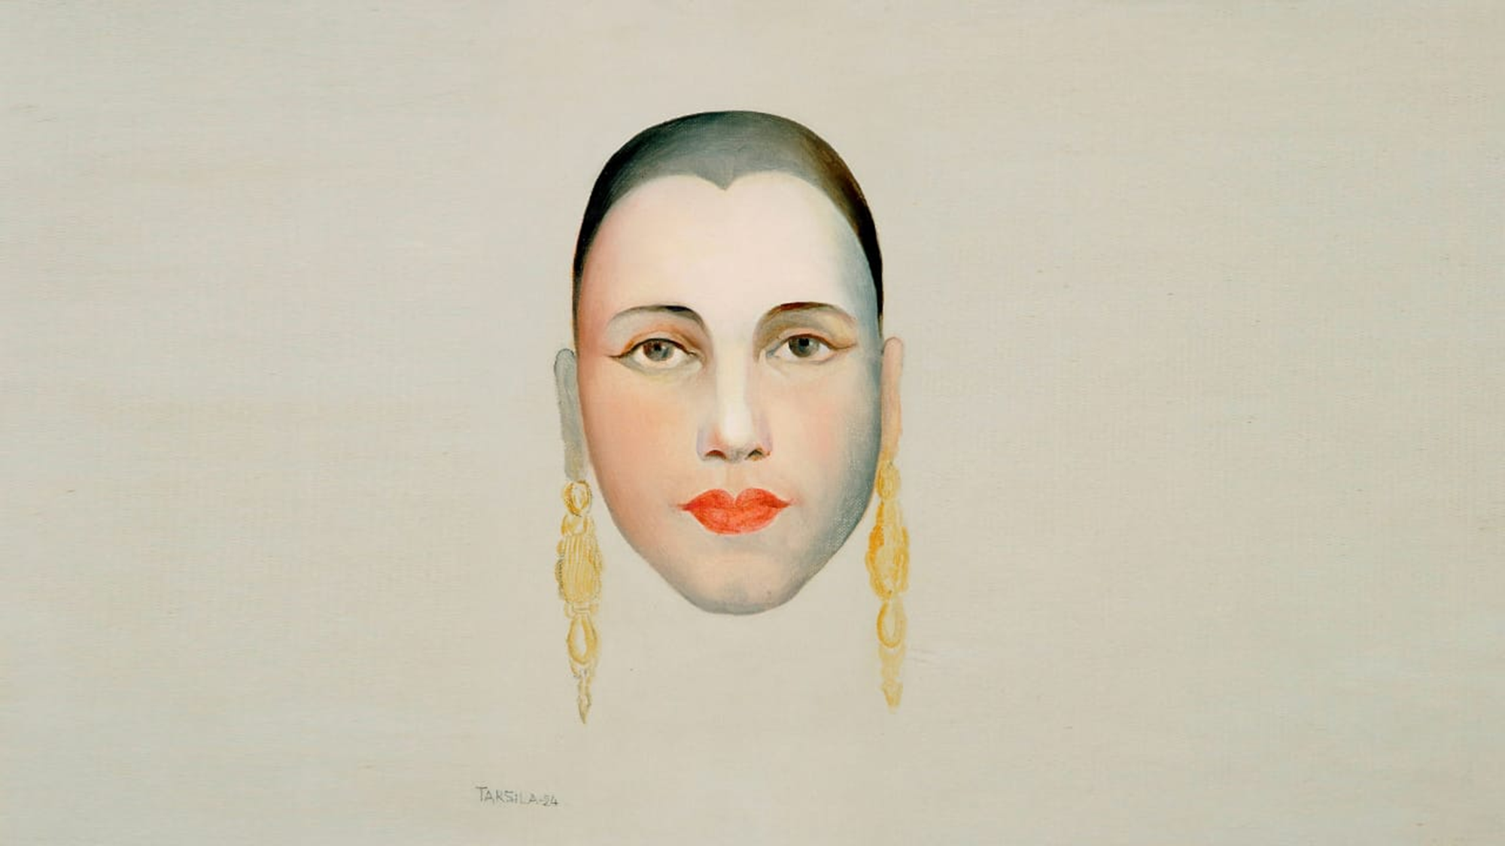
Anitta Malfatti
Os operários
Manteau rouge
Segunda Classe
Tarsila 50 anos de pintura
Tarsilinha
Sagrado coração de Jesus
Tarsila do Amaral
A negra
Manteau rouge
Carnaval em madureira
O pescador

Slide 4

A negra
Segunda Classe
Manteau rouge
Tarsila 50 anos de pintura
Tarsilinha
Sagrado coração de Jesus
Tarsila do Amaral
Anitta Malfatti
Manteau rouge
Carnaval em madureira
O pescador
O abapuru

Slide 5
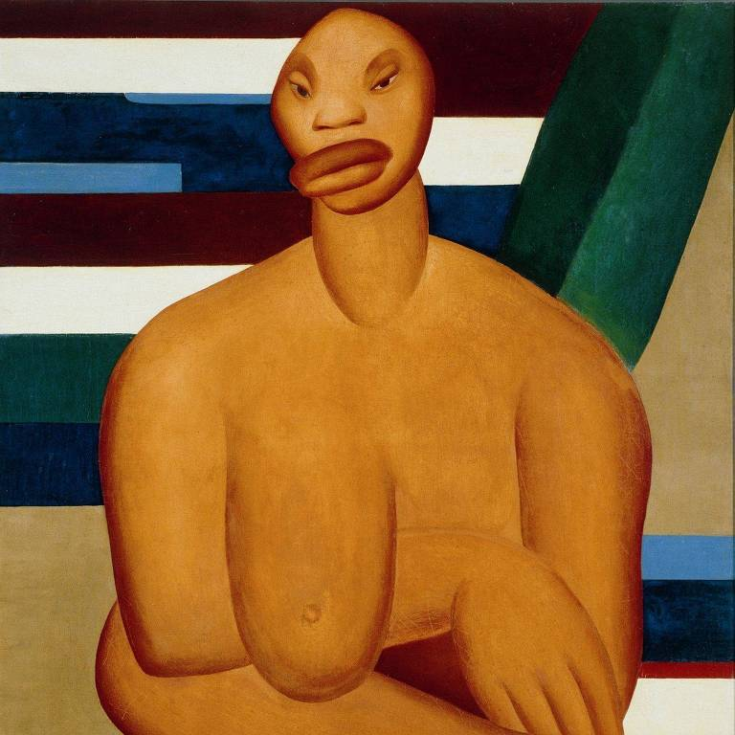
Manteau rouge
Manteau rouge
Tarsila 50 anos de pintura
Tarsilinha
Sagrado coração de Jesus
Tarsila do Amaral
Anitta Malfatti
A negra
Carnaval em madureira
O pescador
O abapuru
A lua

Slide 6
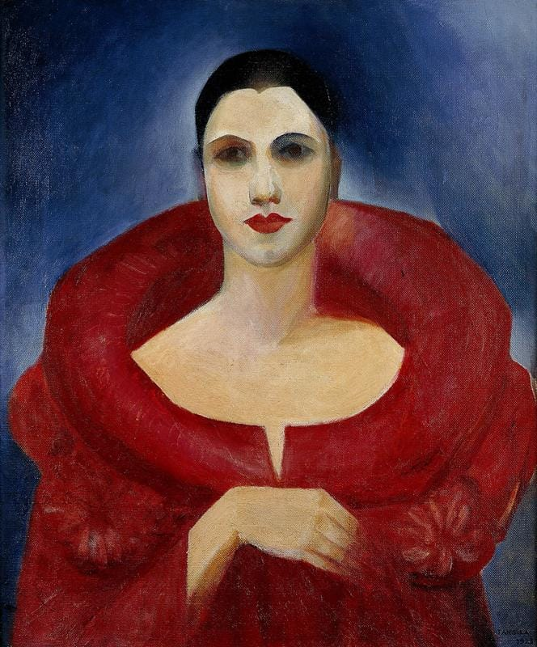
Carnaval em madureira
Tarsilinha
Manteau rouge
Sagrado coração de Jesus
Tarsila do Amaral
Anitta Malfatti
A negra
Manteau rouge
O pescador
O abapuru
A lua
Antropofagia

Slide 7
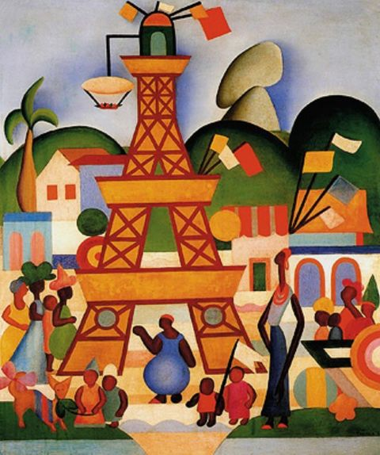
O pescador
Manteau rouge
Sagrado coração de Jesus
Tarsila do Amaral
Anitta Malfatti
A negra
Manteau rouge
Carnaval em madureira
O abapuru
A lua
Antropofagia
Os operários

Slide 8
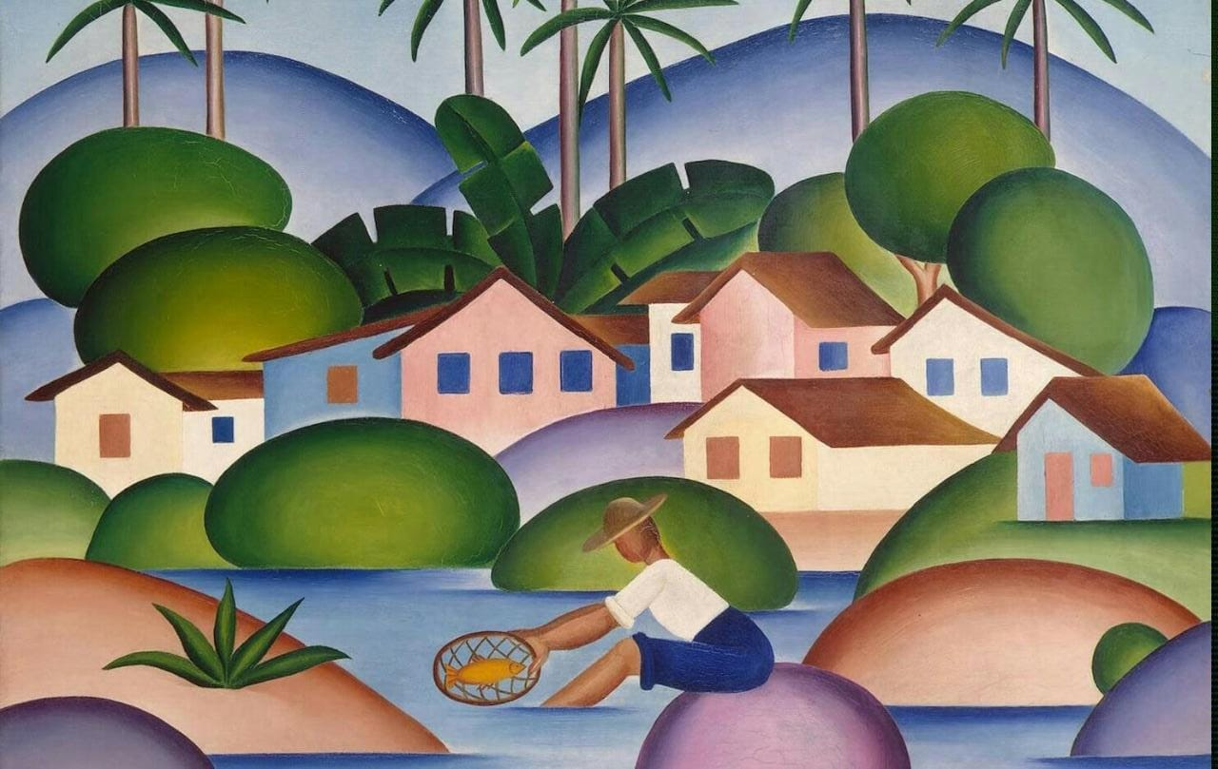
O abapuru
Tarsila do Amaral
Manteau rouge
Anitta Malfatti
A negra
Manteau rouge
Carnaval em madureira
O pescador
A lua
Antropofagia
Os operários
Segunda classe

Slide 9
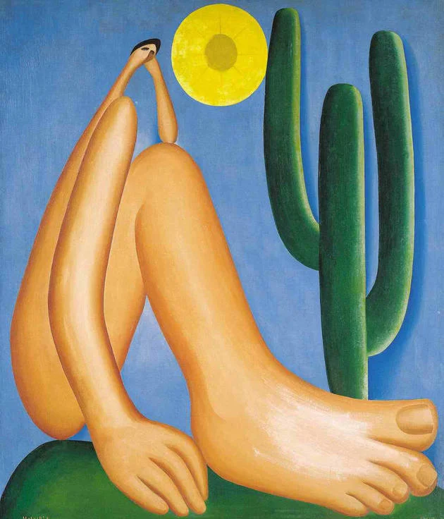
A lua
Anitta Malfatti
Manteau rouge
A negra
Manteau rouge
Carnaval em madureira
O pescador
O abapuru
Antropofagia
Os operários
Segunda classe
Tarsila 50 anos de pintura

Slide 10
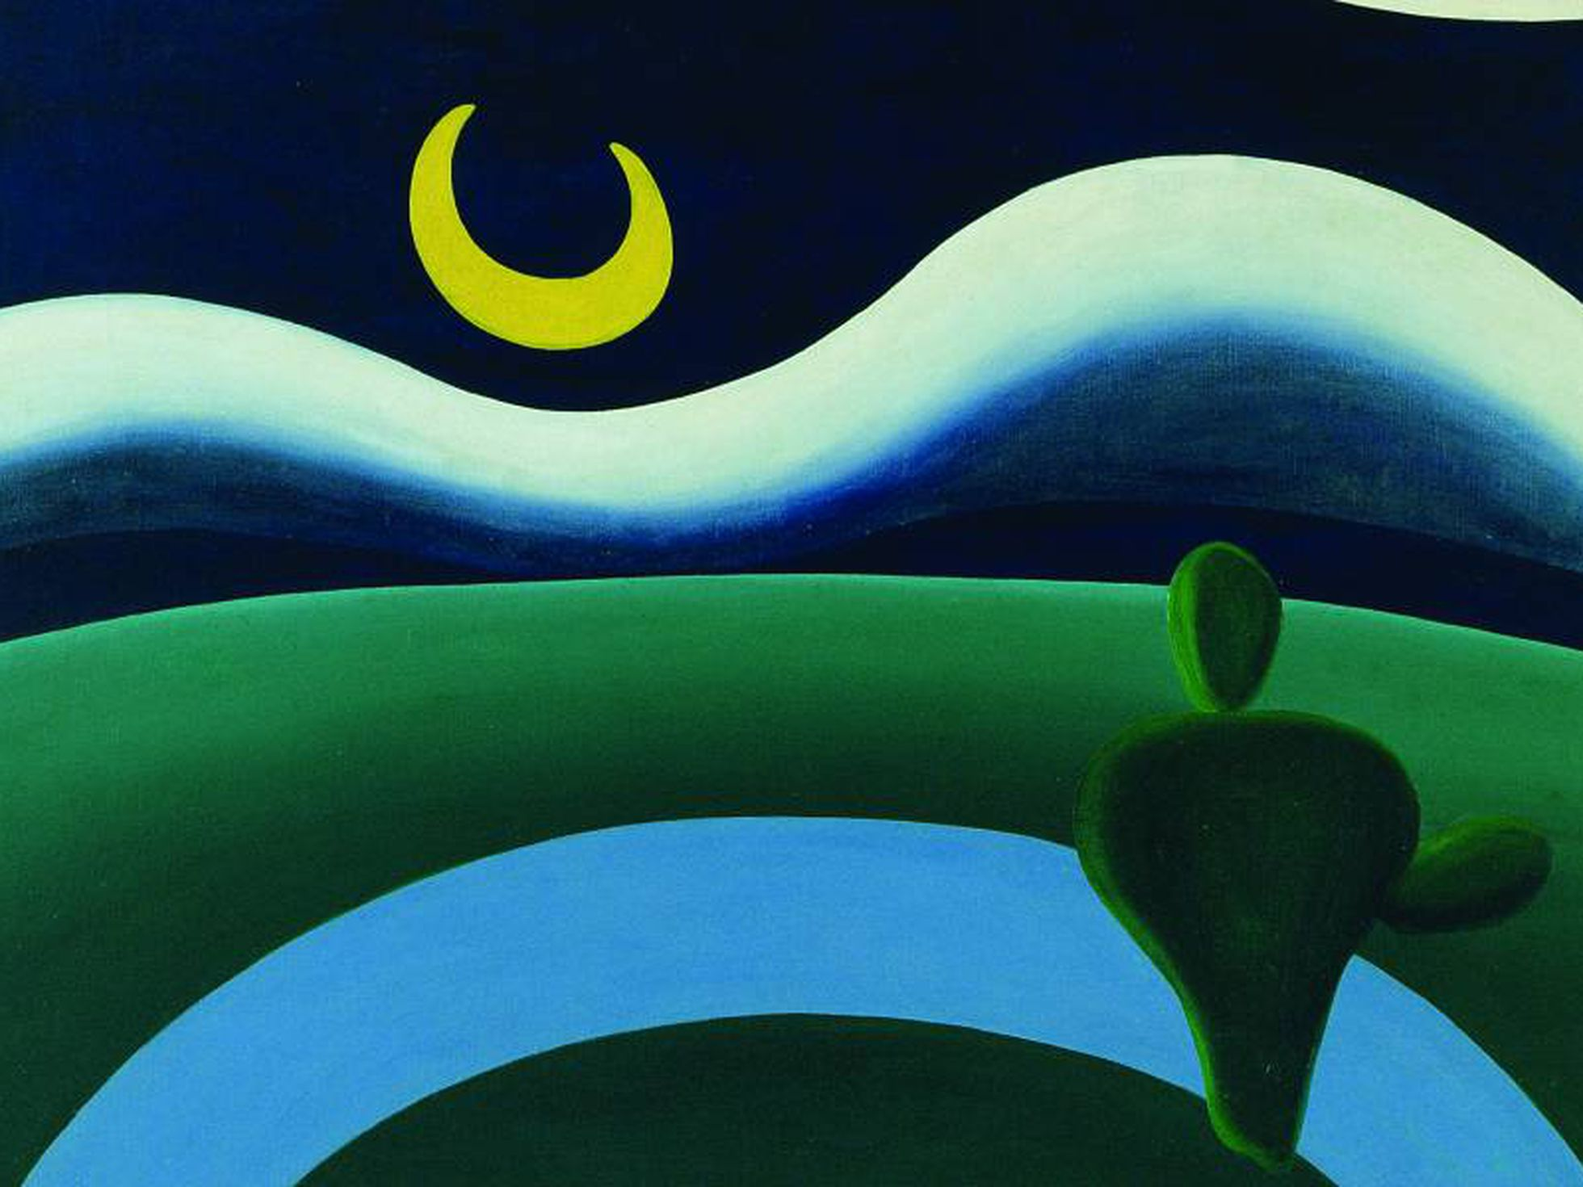
Antropofagia
A negra
Manteau rouge
Manteau rouge
Carnaval em madureira
O pescador
O abapuru
A lua
Os operários
Segunda classe
Tarsila 50 anos de pintura
Tarsilinha

Slide 11
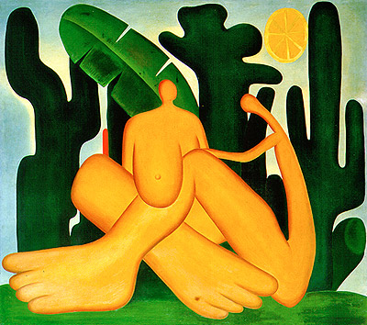
Os operários
Manteau rouge
Manteau rouge
Carnaval em madureira
O pescador
O abapuru
A lua
Antropofagia
Segunda classe
Tarsila 50 anos de pintura
Tarsilinha
Sagrado coração de Jesus

Slide 12
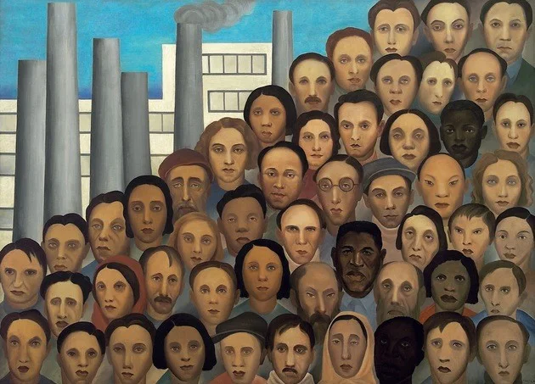
Segunda classe
Carnaval em madureira
Manteau rouge
O pescador
O abapuru
A lua
Antropofagia
Os operários
Tarsila 50 anos de pintura
Tarsilinha
Sagrado coração de Jesus
Tarsila do Amaral

Slide 13
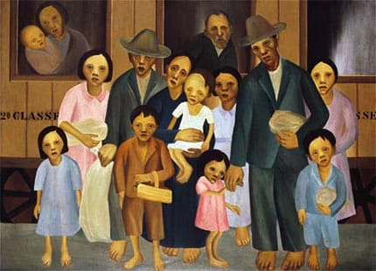
Tarsila 50 anos de pintura
O pescador
Manteau rouge
O abapuru
A lua
Antropofagia
Os operários
Segunda classe
Tarsilinha
Sagrado coração de Jesus
Tarsila do Amaral
Anitta Malfatti

Slide 14

Tarsilinha
O abapuru
Manteau rouge
A lua
Antropofagia
Os operários
Segunda classe
Tarsila 50 anos de pintura
Sagrado coração de Jesus
Tarsila do Amaral
Anitta Malfatti
A negra

Slide 15

Sagrado coração de Jesus
A lua
Manteau rouge
Antropofagia
Os operários
Segunda classe
Tarsila 50 anos de pintura
Tarsilinha
Tarsila do Amaral
Anitta Malfatti
A negra
Manteau rouge

